Slide 1
Astronomie
WPU Klasse 9
»Kein Schüler sollte aus der Schule entlassen werden, ohne Anschauung und Kenntnis des Himmels und seiner Wunder gewonnen zu haben.«
Adolph Diesterweg (1790 – 1866)
Die Wahl des WPU ist nicht Voraussetzung zur Wahl des Zusatzkurses Astronomie in der Oberstufe!
Die Astronomie ist kein reines Spezialgebiet der Physik!

Slide 2
Astronomie
WPU Klasse 9

Slide 3
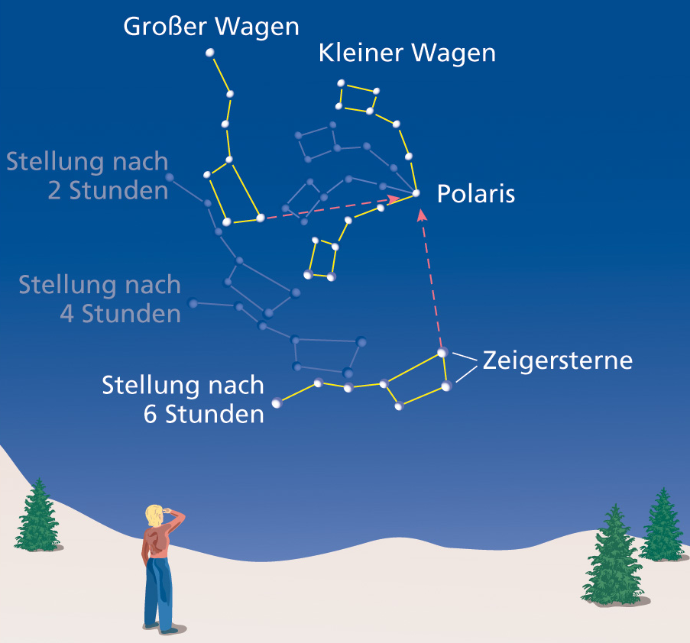
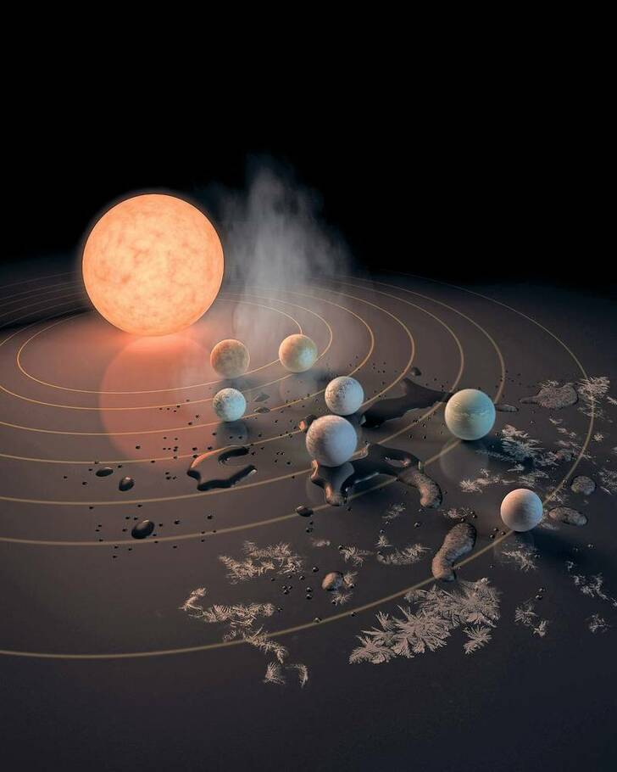
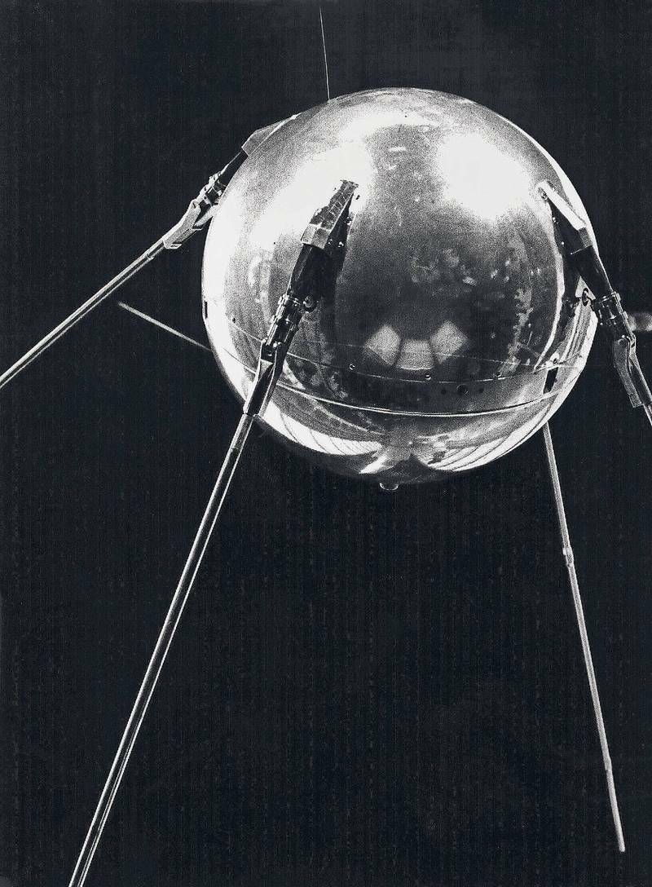
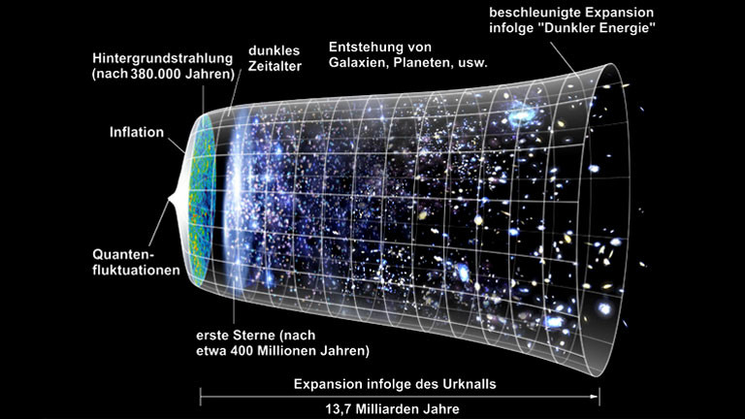
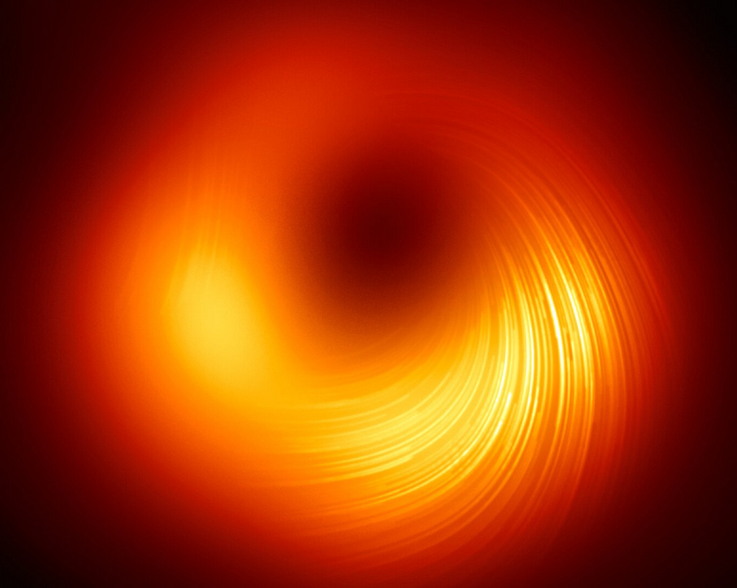
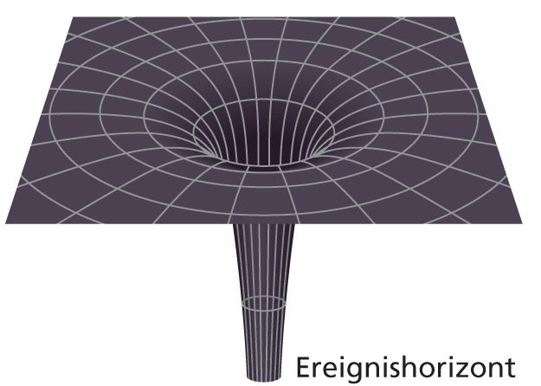
Astronomie
WPU Klasse 9
Auf der Suche nach Exoplaneten
Die Wissenschaft Astronomie
  Kalender, Weltbilder, Beobachtungsgeräte
Orientierung am Sternenhimmel
  Sternbilder, Sternkarten
Sonnensystem und Raumfahrt
Sterne und Galaxien
  Schwarze Löcher
Kosmologie
  Urknall und Expansion

